Slide 1
Cliccare su "Servizi per la PA"
Accedere al portale www.sistemapiemonte.it

Slide 3
Cliccare su "Sanità"

Slide 5
Cliccare sul Servizio "Piattaforma per l'Analisi Dati Decisionali Integrati della Sanità (PADDI)"

Slide 6
Accedere al Servizio da qui

Slide 7
Inserire la Username

Slide 9
Inserire la Password

Slide 11
Cliccare su "accedi"

Slide 12
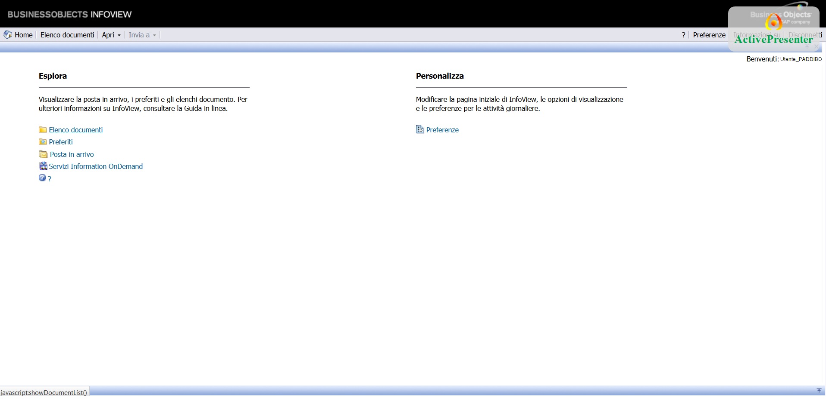
La cartella "Elenco documenti" contiene i report condivisi

Slide 13
Espandere "Cartelle pubbliche"

Slide 15
Espandere la cartella "DWSAN - Data Warehouse Sanità".

Slide 17
Espandere la cartella ‘’EXTRA Flussi Dismessi e Prestazioni’’

Slide 19
Espandere la cartella ‘’Reportistica (Regione,ASL,ASO,Presidi)’’ per visualizzare i report di interesse

Slide 20
Scegliere la cartella per visualizzare i report relativi agli anni precedenti a quello corrente
Contiene i report relativi all’anno corrente

Slide 21
Ciascuna pagina visualizza un elenco di 10 report. Possono essere presenti più pagine.
Cliccare sulle frecce di scorrimento, per visualizzare le pagine successive.

Slide 22
Cliccare due volte sul report di interesse per aprirlo

Slide 23
Cliccare sulla barra ‘’Anno Precedente’’ per ordinare i valori selezionabili
Cliccare su questo pulsante per impostare il valore selezionato come filtro
Valori utili per filtrare la ricerca. Selezionare quello di interesse con un clic.
Valore Impostato nel filtro
Cliccare su questo pulsante per pulire il filtro e procedere con la selezione di un nuovo valore
Cliccare su questo pulsante per eseguire la ricerca secondo l’anno indicato

Slide 24
Cliccare su "Aggiorna dati" per aggiornare i dati del report
Ecco i dati di produzione dei vari flussi suddivisi per mese di competenza per l’anno richiesto
Scegliere ‘’InviiSDOpu Tot’’ per visualizzare i dati dei vari i flussi, suddivisi per mese di competenza, relativi all’anno selezionato
Report costituito da più fogli di lavoro

Slide 25
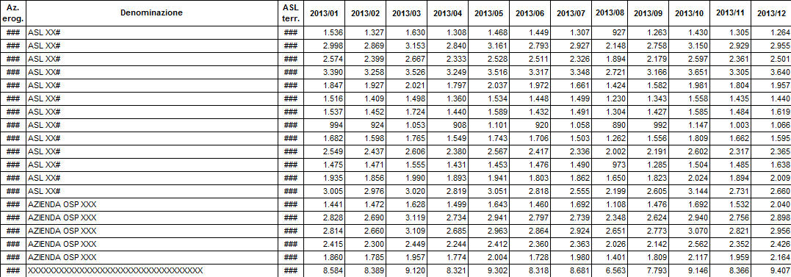
Ultima pagina
Avanti di una pagina
Se l'intero report è visualizzabile in più pagine...

Slide 26
Per poter esportare il report, cliccare su "Documento"

Slide 27
Excel
E' possibile esportare il report in diversi formati. Scegliere ad esempio Excel
Posizionarsi sul comando ‘’Salva nel computer come’’

Slide 28
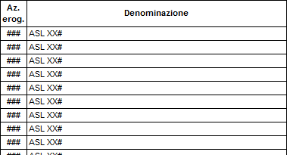
Lasciare l'impostazione "Aprirlo con…" e confermare con OK

Slide 29
Il report verrà aperto nel formato prescelto. Ora sarà possibile salvarlo sul proprio pc

Slide 30
Cliccare sull’etichetta ‘’File’’, se si desidera salvare il documento sul proprio computer

Slide 31
Cliccare sul comando ‘’Salva con nome’’

Slide 32
Selezionare il disco sul quale si desiderano salvare i dati
Selezionare la cartella nella quale si desidera effettuare il salvataggio
Assegnare un nome, a piacere, al file Excel
Cliccare sul pulsante ‘’Salva’’
Report

Slide 33
Cliccare sull’etichetta ‘’File’’, se si desidera uscire dall’applicativo.
Successviamente, cliccare sul comando ‘’Esci’’

Slide 34
Per chiudere il report, cliccare su "Documento"

Slide 35
Selezionare il comando ‘’Chiudi’’

Slide 37
Per uscire dal Sistema cliccare su ‘’Disconnetti’’

